Slide 1
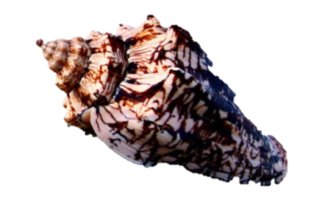
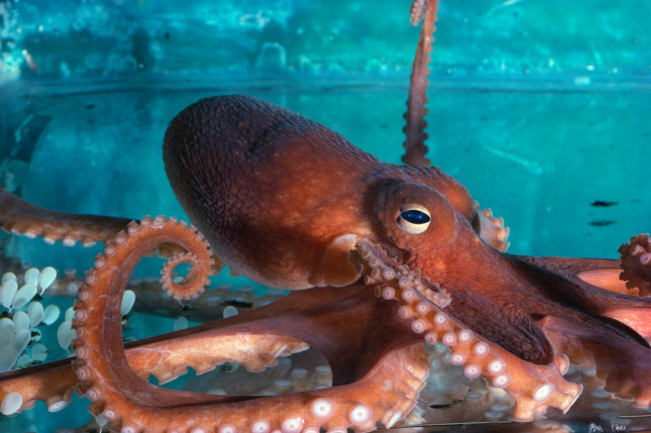
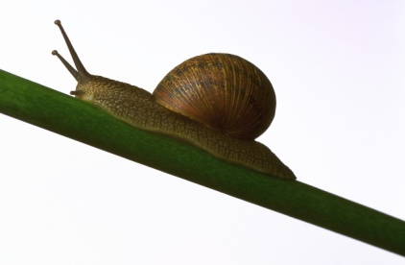
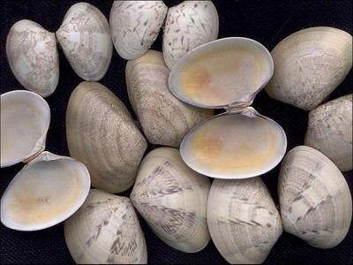

7.1 Měkkýši
Elektronická učebnice - II. stupeň Základní škola Děčín VI, Na Stráni 879/2 – příspěvková organizace Přírodopis
Určitě jste již všichni viděli tyto živočichy. Víte, jak se jmenují?
Škeble
Hlemýžď
Chobotnice
Plži
Mlži
Hlavonožci
Autor: Mgr. Petra Křivánková
Notes:
Víte, kdo způsobuje angínu, chřipku, nebo neštovice?

Slide 2

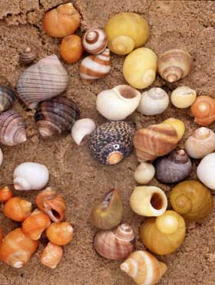
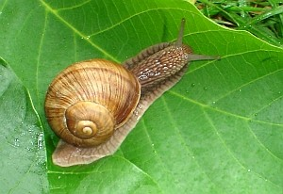
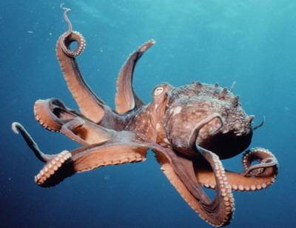
7.2 Co už víš?
Elektronická učebnice - II. stupeň Základní škola Děčín VI, Na Stráni 879/2 – příspěvková organizace Přírodopis
„Mušličky“
Hlemýžď zahradní
Chobotnice
Ulita
- tvrdá, schová se do ní
v případě ohrožení
mořské pobřeží
Hlava a chapadla,
žije v moři
Býložravec
- živí se rostlinami

Slide 3
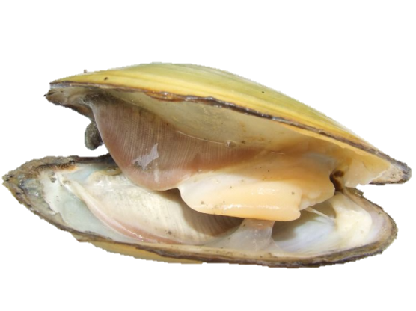
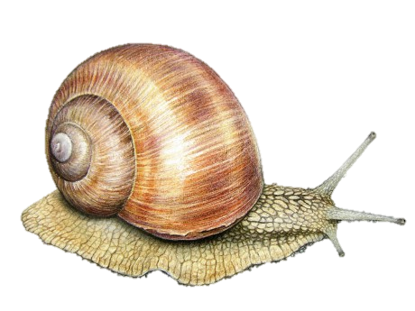
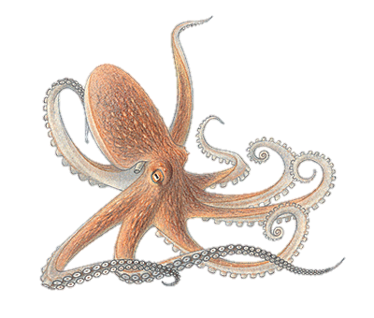
7.3 Jaké si řekneme nové termíny a názvy?
Elektronická učebnice - II. stupeň Základní škola Děčín VI, Na Stráni 879/2 – příspěvková organizace Přírodopis
Gonochoristé
– živočichové
s odděleným pohlavím
Stavba těla:
Škeble rybničná
Lastura
Plášť
Hlemýžď zahradní
Trávicí enzymy
– látky, které umožňují trávení potravy
Svalnatá noha
Ulita
Oko
Chobotnice pobřežní
Hlava
Hlava
Zatažitelná
tykadla
Vnější cizopasník
– organismus parazitující na těle jiného organismu
Svalnatá noha
Chapadla
Přísavky

Slide 4
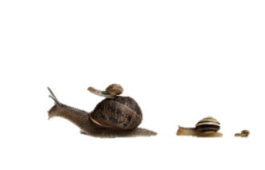
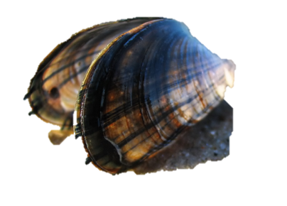
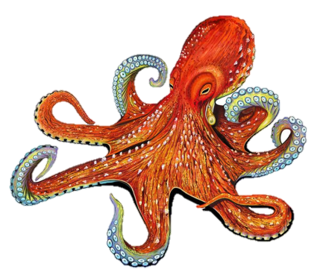
7.4 Co si řekneme nového?
Elektronická učebnice - II. stupeň Základní škola Děčín VI, Na Stráni 879/2 – příspěvková organizace Přírodopis
Plži
tělo: hlava, svalnatá noha, plášť
ulita – v ní útrobní vak
jazýček – drsný, strouhá potravu
trávicí enzymy - trávení
jednoduché plíce, vodní - žábra
nervová soustava uzlinová
smysly:
- chuť – kolem úst
- hmat – zatažitelná tykadla
- zrak – světločivné buňky
hermafrodité, vodní – gonochoristé
Mlži
vodní živočichové
tělo: noha a útrobní vak rytý pláštěm
tělo kryto dvěma lasturami
potravu a vodu přijímají ústním otvorem
dýchají žábrami
vývoj nepřímý – přes larvu (cizopasník na těle ryb)
gonochoristé
Hlavonožci
tělo: hlava oddělena od trupu, 8 - 10 chapadel s přísavkami
tělo obaleno pláštěm
pohyb –plavání, lezení
mořští predátoři
schopnost regenerace (chapadla při ztrátě dorostou)
při ohrožení vypouštějí inkoustový oblak

Slide 5
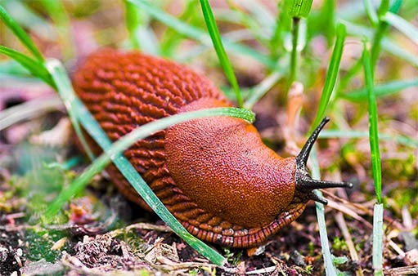
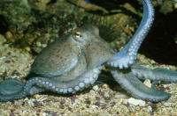
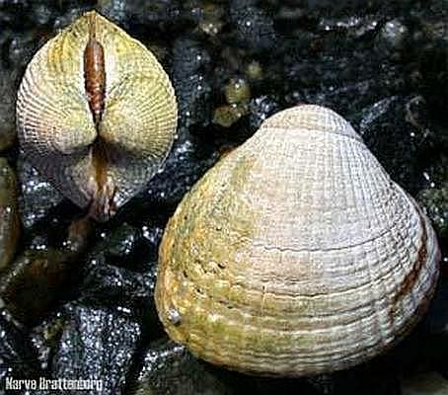
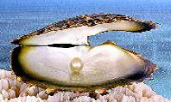
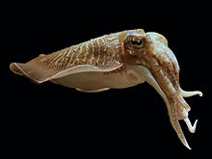
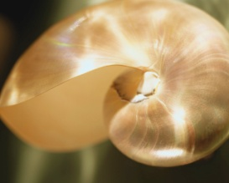

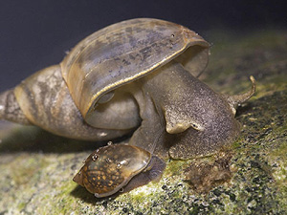
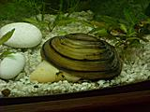
7.5 Procvičení a příklady
Elektronická učebnice - II. stupeň Základní škola Děčín VI, Na Stráni 879/2 – příspěvková organizace Přírodopis
K obrázkům přiřaď správné názvy.
Bahenka živorodá
Sépie obecná
Perlorodka
Slimák zahradní
Škeble rybničná
Srdcovka
Plovatka bahenní
Loděnka
Chobotnice pobřežní

Slide 6
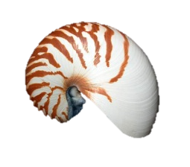
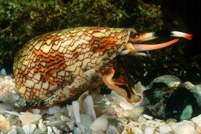
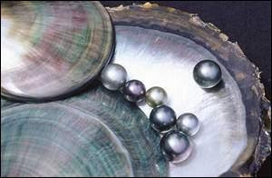
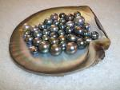
7.6 Něco navíc pro šikovné
Elektronická učebnice - II. stupeň Základní škola Děčín VI, Na Stráni 879/2 – příspěvková organizace Přírodopis
Hlavonožci
Na hlavě mají ústní otvor se zobákovitými čelistmi,
pár dokonalých očí. K vyhynulým hlavonožcům
patří amoniti – spirálovitě stočené schránky,
dnes v Tichém oceánu žijí z této skupiny loděnky.
Homolice
Toxiny jedovatých vodních hlemýžďů rodu
homolice mohou nabídnout nové a dokonalejší
alternativy anestezie a léků na potlačování
bolesti, léčbu cukrovky či Alzheimerovy choroby.
Tvorba perel
Perlotvorka mořská – v Japonsku se chovají na farmách,
velmi cenné, vpravují do nich zrnka (úlomky) perleti s
ostrými hranami a perlotvorky je opracovávají. V moři se mezi
dvě lastury musí dostat zrnko písku, které se obaluje perletí.

Slide 7
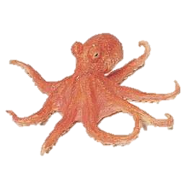
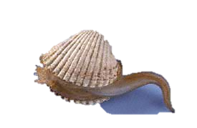
7.7 CLIL
Elektronická učebnice - II. stupeň Základní škola Děčín VI, Na Stráni 879/2 – příspěvková organizace Biology
Molluscs – are invertebrate animals without a backbone
Morphology of a snail
Morphology of an octopus
Morphology of a shell
eye
head
shell
shell
eye
foot
head
mantle
sucker
foot
mouth
tentacle
The shells live in a pond,
they eat microorganisms.
The snails live in a garden,
they eat leaves.
The octopuses live in a sea,
they are predators.

Slide 8
7.8 Test znalostí
Elektronická učebnice - II. stupeň Základní škola Děčín VI, Na Stráni 879/2 – příspěvková organizace Přírodopis
Co je nepřímý vývoj? způsob nepohlavního rozmnožování vývoj mlžů přes larvu buněčné dělení vývoj plžů přes larvu | 3. Z jakých částí je tvořeno tělo hlemýždě zahradního? ulita, hlava, svalnatá noha lastura, zatažitelná tykadla, hlava hlava, svalnatá noha, lastura ulita, plášť, chapadla
2. Co jsou trávicí enzymy? látky, které napomáhají trávení látky, které umožňují fotosyntézu látky, které ovlivňují nervovou soustavu látky, které jsou v plicích | 4. Mezi mlže patří tito živočichové? chobotnice, sépie, škeble škeble, hlemýžď, slimák škeble, srdcovka, perlotvorka bahenka, slimák, loděnka
Správné odpovědi:
b
a
a
c
Test na známku

Slide 9
Elektronická učebnice - II. stupeň Základní škola Děčín VI, Na Stráni 879/2 – příspěvková organizace Přírodopis
7.9 Použité zdroje, citace
http://upload.wikimedia.org/wikipedia/commons/2/25/Spitzschlammschnecke.jpg
http://media4.picsearch.com/is?ipylWAIJVeatgJO0lHfXcBau-iod4jjNWUVZKoPEK20
http://www.simonaart.cz/img/mid/47/hlemyzd-zahradni--helix-pomatia-.jpg
http://www.biolib.cz/IMG/GAL/10235.jpg
http://nd03.jxs.cz/123/151/daa9889723_62177645_o2.jpg
http://setsail.com/images/stories/dashew/giant_squid_mag_bay__3375.jpg
http://upload.wikimedia.org/wikipedia/commons/thumb/a/a1/Museo_Nacional_de_Ciencias_Naturales_(Madrid)-Architeuthis.jpg/800px-Museo_Nacional_de_Ciencias_Naturales_(Madrid)-Architeuthis.jpg
http://www.osel.cz
http://www.ucmp.berkeley.edu/images/taxa/inverts/snailrad600.jpg
Obrázky z databáze klipart

Slide 10
Elektronická učebnice - II. stupeň Základní škola Děčín VI, Na Stráni 879/2 – příspěvková organizace Přírodopis
7.10 Anotace
Autor | Mgr. Petra Křivánková
Období | 02 – 06/2011
Ročník | 6. ročník
Klíčová slova | Ulita, lastura, gonochoristé, vnější cizopasník
Anotace | Prezentace popisující stavbu těla měkkýšů, zástupci, jejich význam.

